Slide 1
Orações complexas e grupos oracionais:
A subordinação e a coordenação.
A justaposição

Slide 2
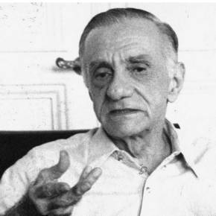
Rios sem discurso
A Gabino Alejandro Carriedo
Quando um rio corta, corta-se de vez
o discurso-rio de água que ele fazia;
cortado, a água se quebra em pedaços,
em poços de água, em água paralítica.
Em situação de poço, a água equivale
a uma palavra em situação dicionária:
isolada, estanque no poço dela mesma,
e porque assim estanque, estancada;
e mais: porque assim estancada, muda
e muda porque com nenhuma comunica,
porque cortou-se a sintaxe desse rio,
o fio de água por que ele discorria.
*

Slide 3
O curso de um rio, seu discurso-rio,
chega raramente a se reatar de vez;
um rio precisa de muito fio de água
para refazer o fio antigo que o fez.
Salvo a grandiloquência de uma cheia
lhe impondo interina outra linguagem,
um rio precisa de muita água em fios
para que todos os poços se enfrasem:
se reatando, de um para outro poço,
em frases curtas, então frase e frase,
até a sentença-rio do discurso único
em que se tem voz a seca ele combate.
(João Cabral de Melo Neto)

Slide 4
Sintaxe é, como já sabemos, o estudo das relações que as palavras estabelecem entrei nas orações e que as orações estabelecem entre si nos períodos. Ao relacionar palavras e orações, estamos criando nossos discursos – o que significa dizer que estamos utilizando efetivamente a língua portuguesa para satisfazer nossa necessidade de comunicação e expressão. Pensar a sintaxe é, portanto, um instrumento útil para manusearmos mais satisfatoriamente as múltiplas possibilidades de que dispomos para combinar palavras e orações.

Slide 5
Eu sei que vou te amar
Eu sei que vou te amar,
Por toda a minha vida,
Eu vou te amar.
A cada despedida,
Eu vou te amar.
Desesperadamente,
Eu vou te amar.
E cada verso meu
Será pra te dizer
Que eu sei que vou te amar
Por toda minha vida.
Eu sei que vou chorar,
A cada ausência tua,
Eu vou chorar,
Mas cada volta tua
Há de apagar
O que esta ausência tua me /causou.
Eu sei que vou sofrer
A eterna desventura de viver
À espera de viver ao lado teu
Por toda a minha vida.
( Antônio Carlos Jobim e Vinícius de Moraes.)

Slide 6
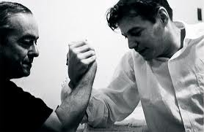
Eu sei
que vou te amar
que vou chorar
que vou sofrer

Slide 7
Período
É a frase organizada em orações.
Período simples
É formado por uma única oração.
Período composto
É formado por duas ou mais orações, que se podem relacionar por meio de dois processos sintáticos diferentes: a subordinação e a coordenação.
Subordinação
Quando um termo atua como determinante de um termo:
A - Entre um verbo e seus complementos verbais: o objeto direto e o objeto indireto são subordinados ao verbo e este é o termo subordinante
B – Outros termos subordinados da oração são: os adjuntos adnominais; os adjuntos adverbiais.

Slide 8
A noite chegou.
O caçador percebeu que
a noite chegou.
Sujeito:
o caçador
Predicado:
percebeu que a noite chegou
Objeto direto:
que a noite chegou.
Sujeito:
a noite
Predicado:
chegou.
Que:
marca de subordinação oracional

Slide 9
Oração complexa e grupos oracionais
O caçador chegou à cidade
e procurou um hotel.
O caçador chegou à cidade.
Procurou um hotel.

Slide 10
Continua...

